Slide 1

Телеграм-бот Дизайнер
Проектная команда:
БИС-18-01
Григорьев И.Р.
Лазутин Н.С.
Мальцев Д.А.

Slide 2
Цель проекта
Разработать программный продукт
Научиться работать с инструментами продвижения

Slide 3
Задачи проекта на этот семестр:
Придумать тему проекта;
Распределить роли;
Составить диаграмму Ганта;
Составить план продвижения;
Рассчитать доходы и расходы;
Разработать Телеграм-бота;
Выпустить на рынок;

Slide 4
Распределение ролей
Григорьев Илья
Лазутин Никита
Мальцев Данил
Маркетолог,
архитектор БД
Руководитель, программист,
интервьюер
Технический писатель,
экономист,
интервьюер

Slide 5
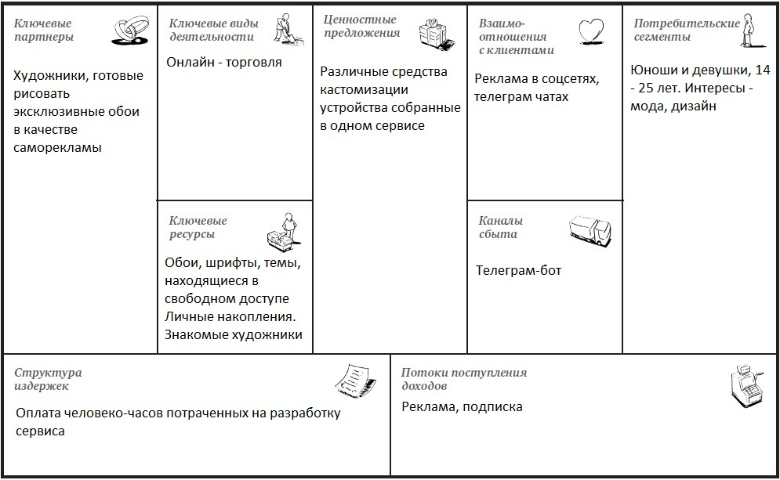
Модель Остервальдера
Notes:
После проведения интервью были внесены корректировки в модель Остервальдера. Например, было пересмотрено решение рекламы в соц.сетях

Slide 6
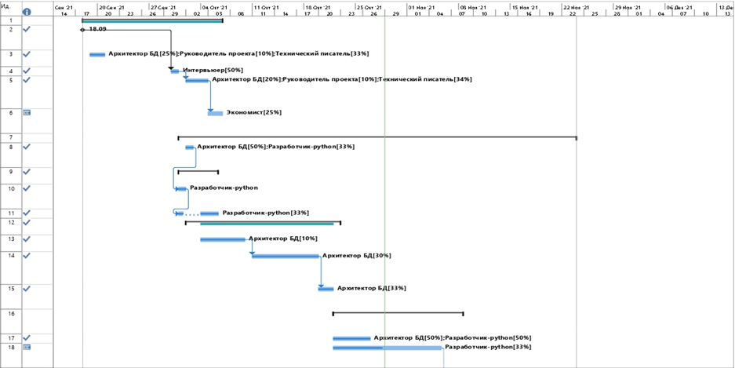
Диаграмма Ганта
Notes:
На данном слайде представлена диаграмма Ганта.

Slide 7
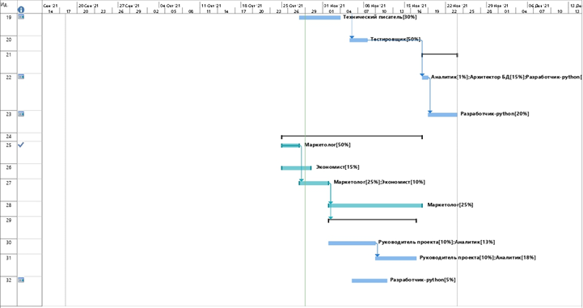
Диаграмма Ганта
Диаграмма Ганта была экспортирована из Microsoft Project
Notes:
На данном слайде представлена диаграмма Ганта.

Slide 8





Проектный инструментарий, используемый в работе:
Telegram
Visual Studio Code
GitHub
Discord
MySQL Workbench

Slide 9
Экономическая составляющая проекта
Минимальная стоимость разработки чат-бота – 10 000 рублей.
Для крупных организаций – от 100 000 рублей.
Использоанный инструментарий:
Visual Studio Code – бесплатно
MySQL Workbench - бесплатно
GitHub– бесплатно
Notes:
Общая стоимость всего продукта рассчитанная Microsoft project равна 57 473.
Почти все расходы проекта состоят из оплаты труда, так как он является программным продуктом
Расходы на маркетинг примерно 1000 ¯\_(ツ)_/¯

Slide 10
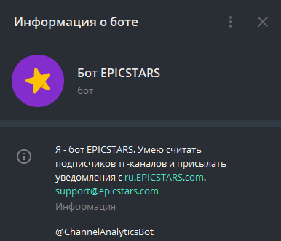
Маркетинговый план
Для продвижения продукта и получения прибыли планируется использовать платформу Epicstars. Эта платформа предоставляет возможности как для заказа рекламы, так и для размещения её в собственных продуктах. Также эта площадка умеет работать с telegram.
Notes:
Для продвижения телеграмм бота нам было необходимо найти такую площадку или сервис, который мог быть вести статистику по пользователям telegram.

Slide 11
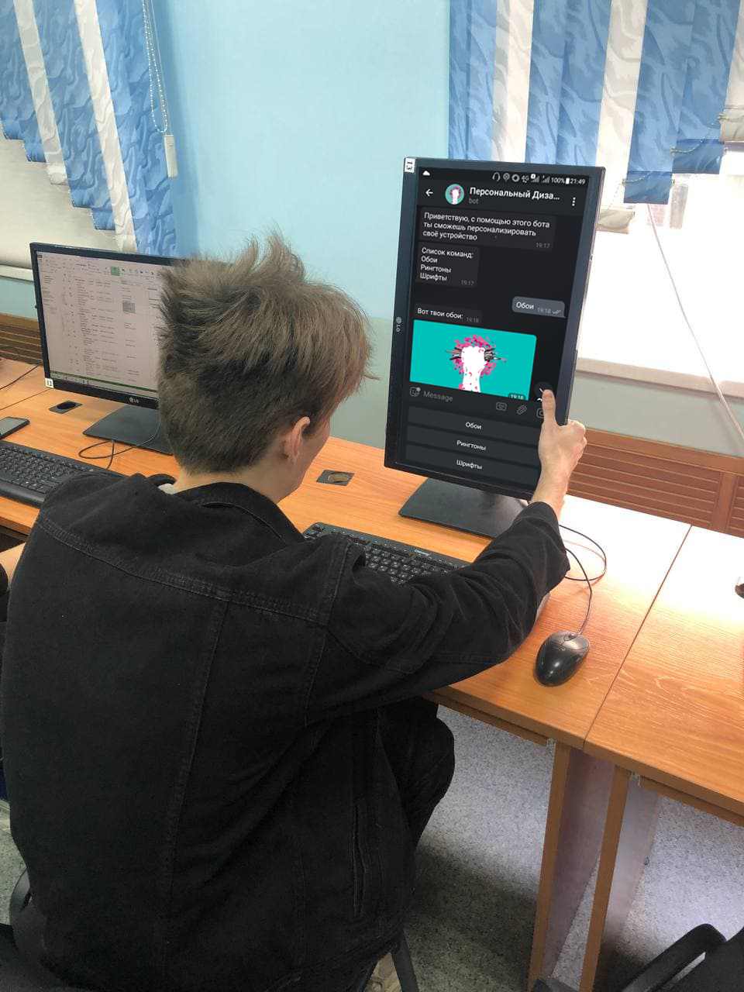
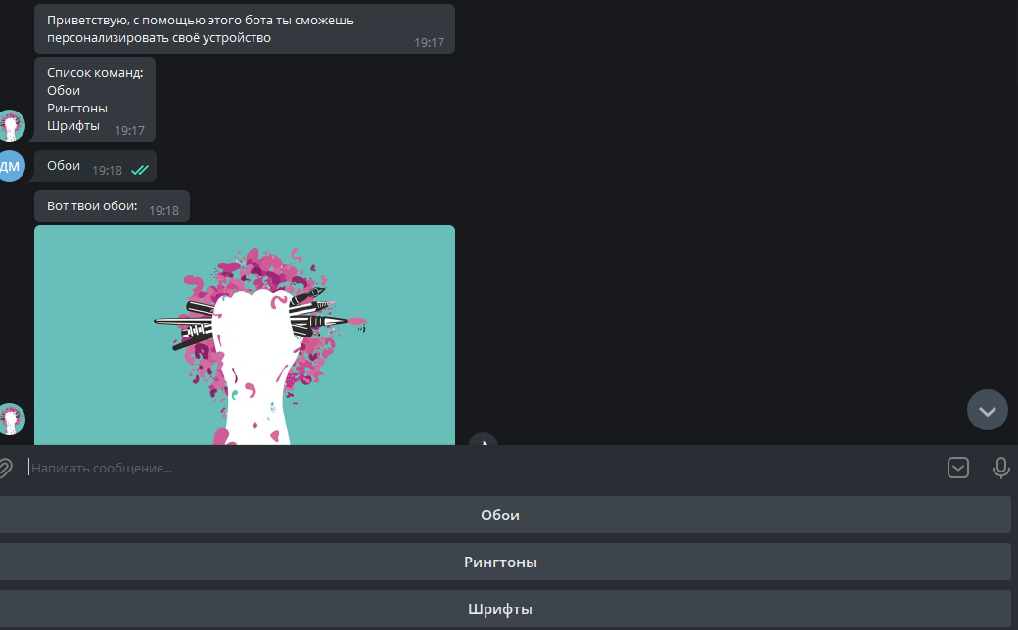
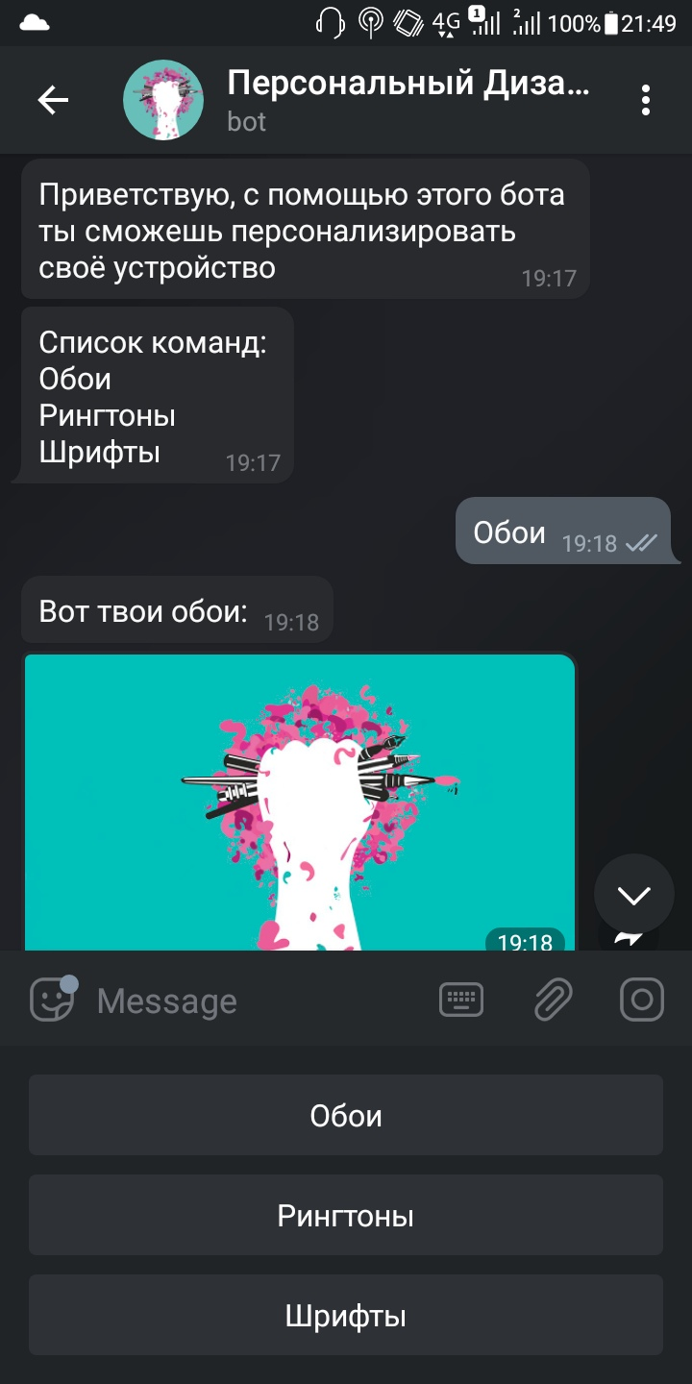
Результаты
Notes:
На слайде представлена работа с ботом. Как вы видите базовый функционал уже реализован, но сейчас предоставляется всего лишь один вариант обоев, так как база не заполнена. ;)

Slide 12
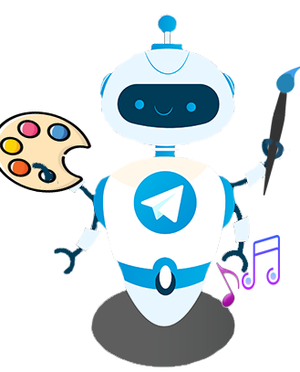
Спасибо за внимание

